Slide 1

Schrijven
Zoals het moet,
omdat het moet… p28-48

Slide 2
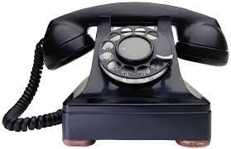
2.1. Telefoon vs. e-mail/brief
 zwart op wit
 geen non-verbale feedback!
bindend
! Visitekaartje! (vorm/stijl…)

Slide 3

2.2 Brief vs. e-mail
brief = ‘knop in je hoofd’ naar formeler
vs.
e-mail: varieert van heel informeel tot (heel) formeel

Slide 4
2.3 Stel jezelf deze vragen:
-Wie is mijn lezer?
-Wat is mijn schrijfdoel?
-Welke actie verwacht ik van de lezer?
= ‘audience design’

Slide 5

2.3 Vraag bij de lezer
WHIE?*
*Wat heb ik eraan?

Slide 6

2.4 Opbouw
-logisch (ook voor anderen)
-1 alinea = 1 idee
-alineagebruik = ademruimte
-signaalwoorden (= ‘cement’)

Slide 7

2.5 Vormgeving
bladspiegel
lettertype
lettergrootte
géén emoticons, sms-taal/chattaal

Slide 8

2.6 Inhoud
Hou rekening met de lezer:
➔kennis, verwachtingen, achtergrond
Anders schiet je brief/mail zijn doel voorbij

Slide 9
2.7 STIJL
2.7.1 Vermijd moeilijke woorden
2.7.2 Vermijd moeilijke zinnen
2.7.3 Schrijven is schrappen
2.7.4 Schrijf persoonlijk en lezergericht:
1) vermijd ouderwetse taal
2) spreek de lezer persoonlijk aan
3) vermijd overdreven gebruik van passieve ww-vormen
4) vermijd naamwoordconstructies

Slide 10
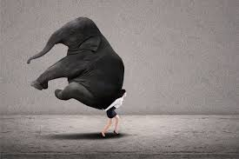
2.7.1 Vermijd moeilijke woorden
Waarom?!
-indruk maken op lezer
-onbewust (vakjargon)
vgl. ‘metastase’ vs. ‘uitzaaiing’
→Oefening p31

Slide 11
2.7.2 Vermijd moeilijke zinnen
= te veel info in 1 zin gepropt
←→! Te kort is ook niet goed…
➔ afwisseling
➔ oefening p32

Slide 12
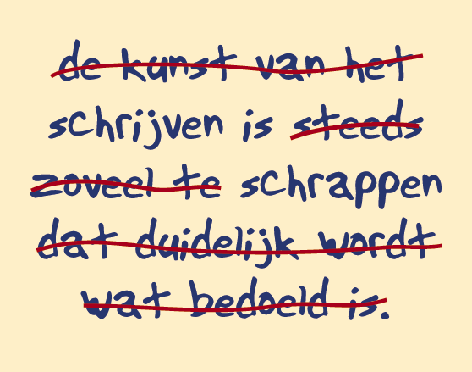
2.7.3 Schrijven is schrappen
Vergelijk: vb. p33
Vermijd:
-overbodige herhalingen
-pleonasmen
-omslachtige openers (lege woorden)
➔Oefening p34-35

Slide 13
2.7.4 Schrijf persoonlijk en lezergericht
1) Vermijd ouderwetse taal
=vbn. p36
➔oefening p37

Slide 14

2) Spreek de lezer persoonlijk aan
p38: juiste werkwoordsvormen bij ‘u’
➔ oefening p38

Slide 15
3) Vermijd overdreven gebruik van passieve ww-vormen
Er wordt momenteel onderzocht hoe het probleem opgelost kan worden.
vs.
Wij onderzoeken momenteel hoe we het probleem kunnen oplossen.

Slide 16
(Goede) redenen voor passief p39/40
1) onderwerp is niet bekend of niet belangrijk
2) je wil om tactische redenen de verantwoordelijke(n) niet noemen
3) om een zinsdeel te benadrukken
4) om misverstanden te voorkomen
5) om het zinsverband beter uit te drukken
➔Oef. p41-42

Slide 17

4) Vermijd naamwoordconstructies
Zinnen met veel werkwoorden zijn prettiger te lezen dan zinnen met weinig werkwoorden.
➔ oefening p43-44

Slide 19
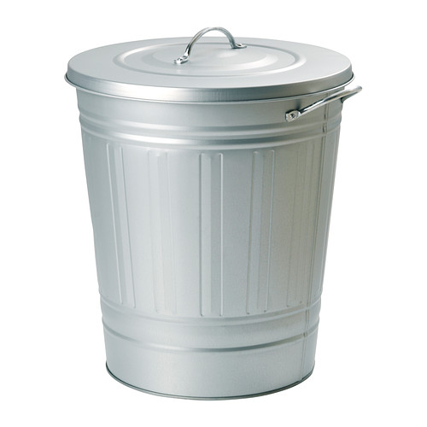
2.8 Vorm van een brief/e-mail p45
< Belgisch Instituut voor Normalisatie (BIN) (°2002)
Doelstellingen:
- grotere leesbaarheid
- eenvoud
- uniformiteit

Slide 20
www.calliope.be
➔ Briefconventies: BIN-norm
Zie voorbeeldbrief
http://www.calliope.be/dutch/html/resources/92/9283D9EA-BF95-4C34-98C4-AE3407225434/lucida_13_06.pdf

Slide 21

VASTE ONDERDELEN
onderwerp: niet vaag: p45
aanspreking p46-47
spatie tussen alinea’s (‘adempauze’) p47
slotformule p47

Slide 22
N.B.
bijlage / bestandsnaam
leesbaar lettertype
!!elektronische handtekening
antwoord binnen 24 uur

Slide 23
Oefeningen op mail schrijven
Zie opgave Bb:
2 korte mails
1 langere mail
voorbeelden van slechte mails
2 extra oefenmails

